Slide 1
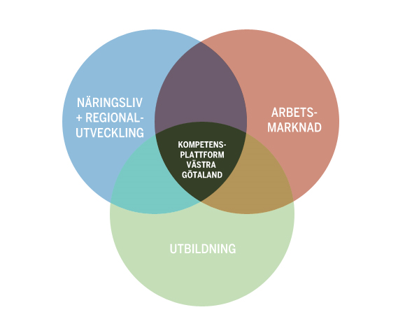
Regeringsuppdrag om regionala Kompetensplattformar
Långsiktigt
regeringsuppdrag
till regioner med syfte att:
- Stärka förutsättningar för en god kompetensförsörjning
Bidra till hållbar nationell och regional tillväxt
Öka kunskaperna om regionernas behov
Förmedla kunskap mellan regional och nationell nivå och bygga strukturer

Slide 2
Regionala kompetensplattformar
Region Blekinge
Region Dalarna
Region Gotland
Region Gävleborg
Region Halland
Region Jönköping
Region Skåne
Region Värmland
Region Västerbotten
Region Örebro
Regionförbundet Jämtland
Regionförbundet Kalmar Län
Regionförbundet Södra Småland
Regionförbundet Sörmland
Regionförbundet Uppsala
Östsam
Västra Götalandsregionen
Länsstyrelsen Norrbotten
Länsstyrelsen Stockholm
Länsstyrelsen Västernorrland
Länsstyrelsen Västmanland
Myndigheter
Arbetsförmedlingen
ESF-rådet
Folkbildningsrådet
SCB
SKL
Skolverket
Tillväxtanalys
Tillväxtverket
Universitets- och högskolerådet
YH Myndigheten
Arbetsmarknadsdepartementet
Näringsdepartementet
Utbildningsdepartementet
En kontaktperson per myndighet (se separat lista), Tillväxtverket ansvarar för uppdaterad kontaktlista
Samordnings-gruppens deltagare
2014
SKL
Mats Söderberg
Ylva Sundholm
Tillväxt-verket
Monika Kväl
Örjan Johansson
Departe-ment
Carl-Johan Klint
Reglab
Diana Unander Nordle
Karin Botås
Representeras av två koordinatorer
Beslut om nästa steg

Slide 3


Slide 4
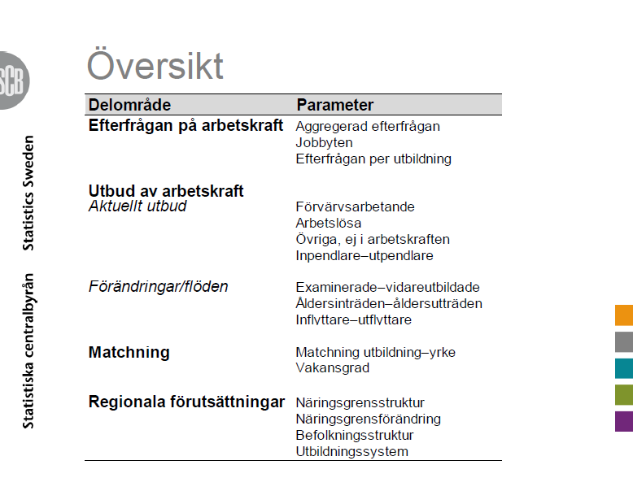

Slide 5


Kompetensplattformen

Slide 6
Några utmaningar för Halland
Få fler hallänningar att vandra i utbildningstrappan
Fler som väljer att jobba i bristyrken, jämställdhet
Fler företag som hittar rätt kompetens
Utbildning vs kompetensbehov
Fler företag som anställer personal med eftergymnasial utbildning, även utrikes födda
Goda möjligheter till kompetensutveckling i olika branscher,
fokus på SME
Kairos Future, Socioekonomisk analys, m fl

Slide 7
Kompetensplattform
Utgå från allt det goda arbete som görs i Halland

Slide 8
Kompetensplattform
Region Halland
Arbetsförmedlingen
Regionalt arbetsmarknadsråd
Svenskt Näringsliv
Företagarna
Sydsvenska Handelskammaren
Branschorganisationer
Branschråd
Länsstyrelsen
Högskolan i Halmstad
Alexandersoninstitutet
Naturbruksgymnasier
Folkhögskolor
Försäkringskassan
Fackliga organisationer
Bemanningsföretag
RegEnt nätverk kring
entreprenöriellt lärande
Samordningsförbundet
i Halland
Konsulter kopplade till
företagsstödet Timbanken
Vård och omsorgscollege
Teknikcollege och KomTek
Westum
Samverkangrupper mellan kommunerna inom ex.vis skola
Kommunala näringslivskontor
Arbetsmarknadsenheter, motsv
Gymnasieskolor och programråd
Vuxenutbildning och lärcentra
Yrkeshögskolor
Lokala kompetensråd
Lokala arbetsmarknadsråd
Lokala företagarföreningar
och nätverk
Arbetsgivare – företag och offentliga arbetsgivare
Många bidrar till kompetensförsörjningen

Slide 9
Vad fokuserar vi på nu?

Slide 10
Kompetensplattform
Nya samverkansformer Nytt långsiktigt Kompetensråd
Arbetsgrupper för prioriterade
aktuella utmaningar
Tätare samverkan med nationella
myndigheter, t ex Arbetsförmedlingen
Kunskapsunderlag Samla upp behov och branschanalyser
5 strategier för regional komp.försörj
Regional inventering kompetensbehov
Indikatorer för kompetensförsörjning
Kommuner Näringsliv
Akademi
Civilsamhälle

Slide 11
Kompetensplattform
Kommunikation Planerar att utveckla en digital
plattform där material från
olika aktörer kan laddas upp
Utbildningsplanering Fortsatt samverkan gymnasium
och gymnasial vuxenutbildning,
nätverk SYV, avtal HH och CV
Utbildningsformer College för teknik, vård- och omsorg
Utveckling av Yrkeshögskola
Entreprenöriellt förhållningssätt

Slide 12



Gemensam Regional utvecklingsstrategi VG2020

Slide 13
Insatsområden inom kompetensförsörjning i
VG 2014-2020
Skapa en sammanhållen arena för ungas möjligheter till praktik, ferieplatser, mentorer
Kraftsamling på ökad samverkan mellan eftergymnasial utbildning och arbetslivet
Förkorta och förenkla vägen till arbetsmarknaden genom vägledning och validering
Effektiv kompetensförsörjning och livslångt lärande i företag och organisationer (Handlingsprogram)
Fler ska bedriva eftergymnasiala studier och avhoppen från skolan ska minska
Utveckla samordning inom utbildningssystemet för att möta framtida kompetensbehov

Slide 14
Kompetensplattform VG
Kunskapsunderlag, analyser, prognoser
Gemensamma strukturer/verktyg
Validering Väst, REKAS (Regional Kartläggning av Arbetsmarknad och studerande), SYV-online
Samverkan, samordning, forum och påverkan

Slide 15
Kunskapsunderlag: analyser, rapporter
Branschöverskridande kompetensknippen - Nya perspektiv på Västsveriges näringslivsstruktur
http://www.vgregion.se/sv/Vastra-Gotalandsregionen/startsida/Regionutveckling/Publikationer-statistik/Aktuella-rapporter/Rapportarkiv/Publikationer-20141/Branschoverskridande-kompetensknippen1/
Efter examen- var tar studenterna vägen? - en rapport om den regionala kompetensförsörjningen
http://www.vgregion.se/sv/Vastra-Gotalandsregionen/startsida/Regionutveckling/Publikationer-statistik/Aktuella-rapporter/Rapportserie/Studentmobilitet--hogskolornas-betydelse-for-kompetensforsorjningen/

Slide 16
Kommande analyser, rapporter
Analys av integrationen på arbetsmarknaden
Syfte: att öka kunskapen om situationen på arbetsmarknaden för personer med utländsk bakgrund.
Klart våren 2014
Kompetenskartläggning av Life Science-sektorn
Kompetenskartläggning av Life Science-sektorn i Västra Götaland. Kombination av kvantitativa och kvalitativa metoder. Tillväxtverksprojekt och ev modell för andra branscher
Klart hösten 2014
Kartläggning av bristyrken
Regional data från arbetsförmedlingen bearbetas och presenteras i syfte att ge en kompletterande regional bild av bristyrken. Kompletterar långsiktiga prognosen med nuläge samt prognos på ett års sikt.
Klart hösten 2014
Uppdatering av utbildnings- och arbetsmarknadsprognos
Uppdatering av prognos som gjordes 2011 (90 utbildningsgrupper). Fördjupning av YH-utbildningar samt hälso- och sjukvårdsutbildningar
Klart hösten 2015
Indikatorer för kompetensförsörjning

Slide 17
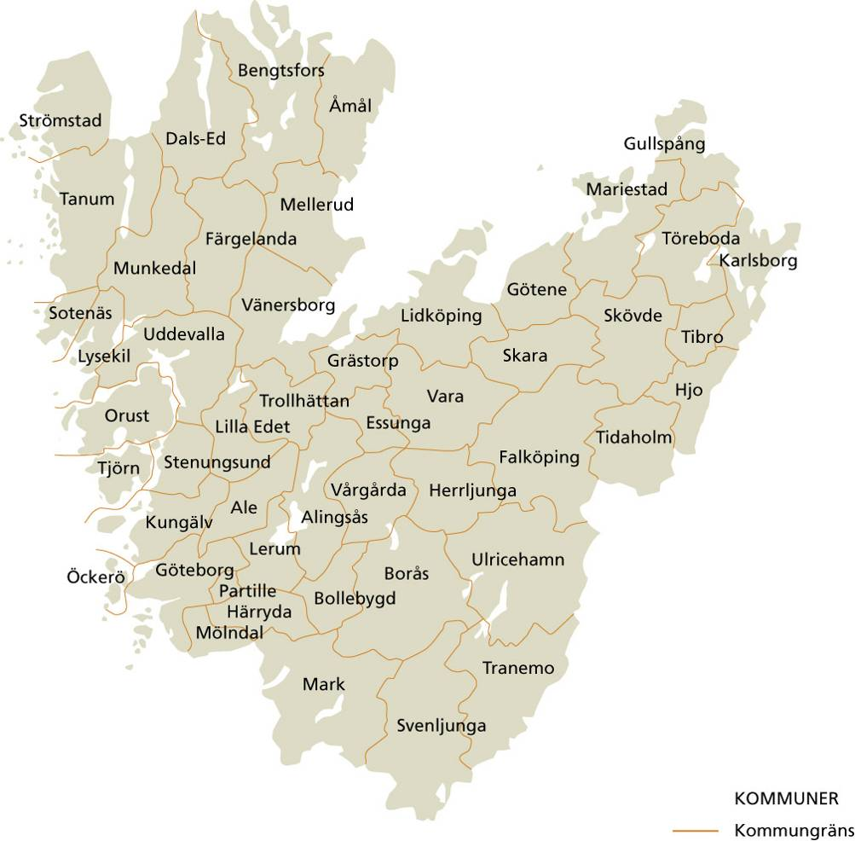
Fokus i arbetet bl.a.
Branscher
Studie- och yrkesvägledning
Ökad dialog och samverkan /samordning
Strukturfonder
Integration
Jämställdhet

Slide 18
Tack!
marja-leena.lampinen@vgregion.se
johan.lindberg@regionhalland.se

